Slide 1
3.1C底座模块化项目焊接JIG开发及说明会报告书
2023.9.25

Slide 2
项目摘要
摘要
项目 : 3.1C底座模块化 生产计划 : 20,000台/年 生产工厂 :河北 ITEM : 底座模块化总成 C/T : 192秒/台 (UPH : 18.7台)
开发 ITEM 现况
底座模块化总成(SHT0016420)
座框焊接总成(SHT0016571)
下框焊接总成(SHT0016421)
区分 | CAPA | 作业日 | 作业时间 | 效率 | C/T | UPH
内容 | 2.0万台 | 300日/年 | 7.67 | 85% | 192秒/台 | 18.7台
时间
节点
区分 | 2024年 |  |  |  |  |  | 2025年 |  |  | 备注
 | 7 | 8 | 9 | 10 | 11 | 12 | 1 | 2 | 3
简易焊胎 |  |  |  |  |  |  |  |  |  | -
正式焊胎 |  |  |  |  |  |  |  |  |  | -
制作完成
设计
调试
10/10
11/10
11/15
发出
入厂
SOP
定点
设备制作
安装
10/7
12/25
1/10
10/25
M+1.5
主要
事项
座框和下框焊接夹具均分两序，夹具采用伺服翻转形式；

Slide 3
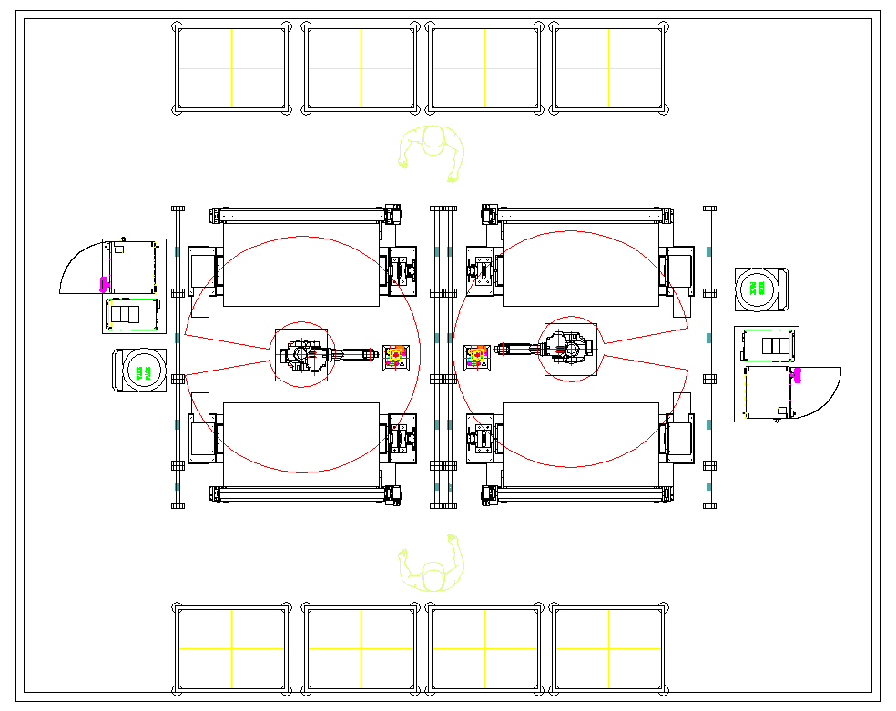
▣ 3.1C底座模块化焊接 LINE
LINE 名 | 3.1C底座模块化 焊接LINE |  |  | 工程明细
LAYOUT |  |  |  | ■ 工序流程 座框W10 座框W20 下框W10 下框W20
生产计划 | 20,000台/年 | 作业人员 |  | 白班 2名
日生产量 | 121 台/日 | 作业面积 |  | 96㎡
UPH | 18.7台/时间 | 投资费 | 专用
Cycle time | 192 秒/台 |  | 通用
日作业时间 | 7.67 时间 |  | 合计
备注 | -
下框W20
下框W10
8 M
座框W10
座框W20
[主要工位]
12 M

Slide 4
▣ 3.1C底座模块化焊接 LINE C/T分析
区分 | 工序 | 焊道长度 | 装载时间 | 焊接时间 | 卸载时间 | 单工程时间
座框总成 | W10 | 610 | 50 | 102 | 15 | 167
 | W20 | 645 | 35 | 108 | 15 | 158
下框总成 | W10 | 410 | 25 | 69 | 15 | 109
 | W20 | 480 | 40 | 80 | 15 | 135
根据布局LINE C/T为192s（包含1次清枪剪丝）。

Slide 5
▣ 3.1C底座模块化 座框焊道 示意图
区分 | 区分 | 座框一序 |  | 座框二序 | -
座框 焊接 | 概略图 |  |  |  | -
 | 焊接长度 | Arc Robot : 610mm |  | Arc Robot : 645mm
2*15
2*30
2*30
4*20
4*10
2*20
4*30
2*20
2*25
5*25
2*25
6*20
2*60
2*20
2*20
4*15(对称)
6*15
2*15
2*30(对称)

Slide 6
▣ 3.1C底座模块化 下框焊道 示意图
区分 | 区分 | 下框一序 |  | 下框二序 | -
下框 焊接 | 概略图 |  |  |  | -
 | 焊接长度 | Arc Robot : 410mm |  | Arc Robot : 480mm
2*25
4*30
2*15
2*10
4*20
4*20
2*15
2*30
8*30
2*10
4*20
4*10
4*10

Slide 7
备注
序号 | 说明 | 示意图 | 备注
- | - | - | -
- | - | - | -

